Slide 1
«BIM-сметчик: новые цифровые подходы к определению сметной стоимости строительных работ»
ФОТО ДОКЛАДЧИКА
Коровина Марина Владимировна,
Консультант-аналитик «Эрикос-ЦСП»,
г. Екатеринбург

Slide 2
Новая специальность – BIM сметчик
Реформа ценообразования (421/пр)
Внедрение ТИМ
Ожидание от специальности: Cost-инженер, формирующий стоимость проекта «в моменте»:
• Уровень подготовки ПД оценивается по степени детализации и проработки документации, а не на основании ограничений по суммам;
• Настоящий сметчик формирует экономику, отвечает за ценообразование, а значит - и всю строительную отрасль
• Сметчик = IT-специалист, работающий с единой цифровой БД BIM-модели, которую можно представить и как 3D-картинку, и как спецификацию, и как смету.
• Сметные решения теперь остаются не в файлах локальных смет, а в BIM-модели.
• Равноправный участник проектного процесса, вносит свои сметные решения в BIM-модель, завязывая их на параметры осмечиваемых элементов
Notes:
2

Slide 3
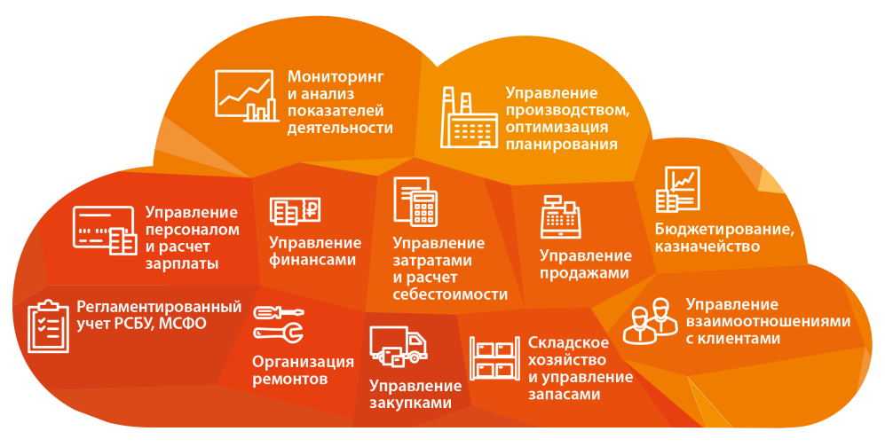
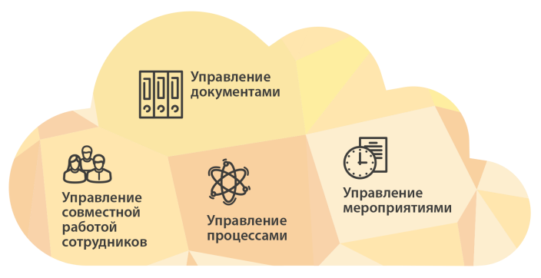
Платформа для оценки стоимости строительных работ
Система оценки сметной стоимости может быть интегрирована в общую платформу по расчета стоимости проекта на любой стадии ЖЦП.
При переходе на отечественное программное обеспечение можно «убить двух зайцев» - заменить систему работы с бюджетом проекта и расчета сметной стоимости.
Импортозамещение заключается не только в отечественном программном обеспечении, но и в отечественной платформе (для развития и сопровождения уже готовых решений)!
Notes:
3

Slide 4
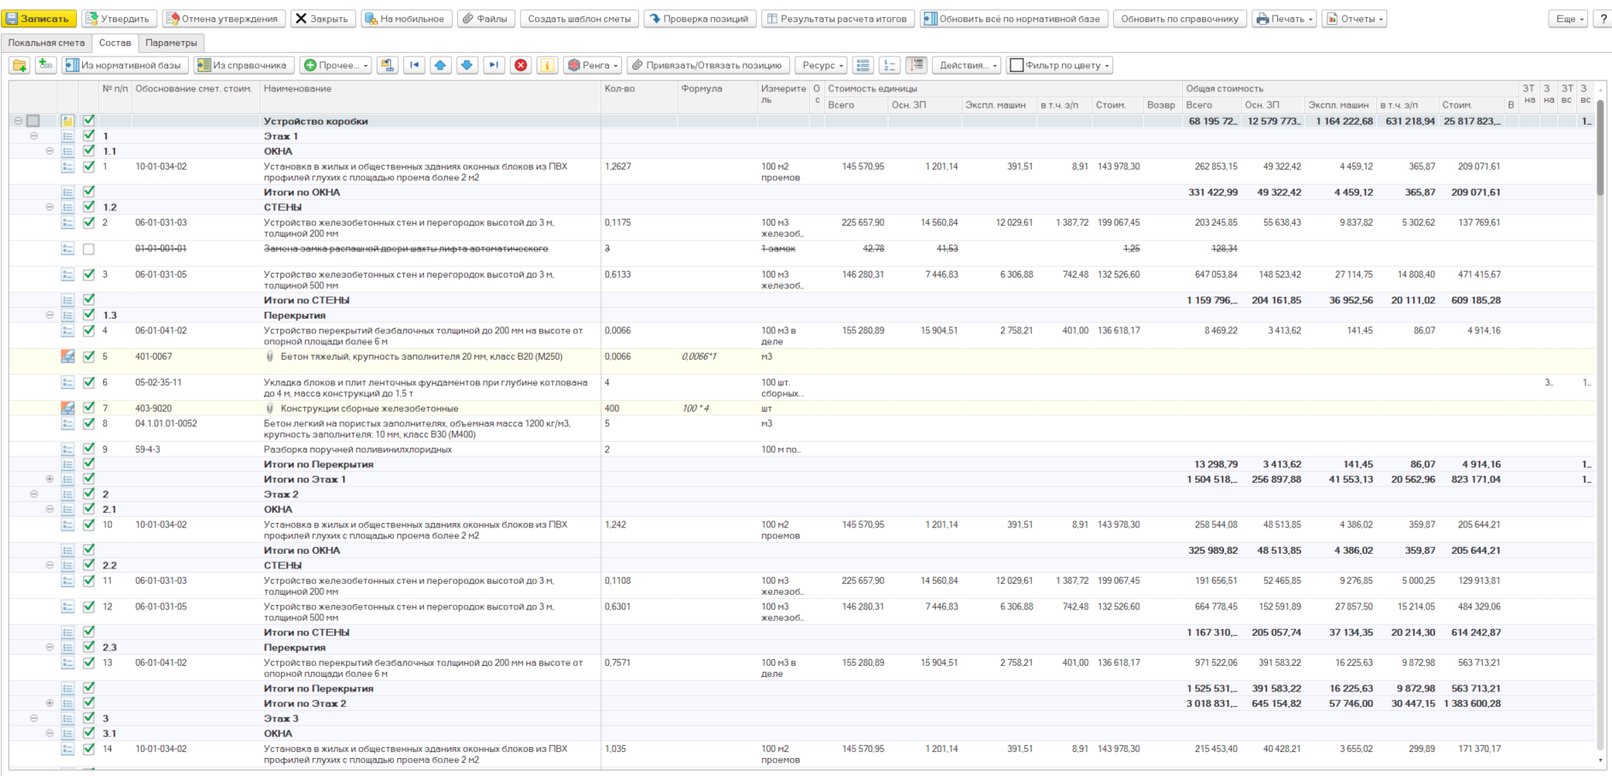
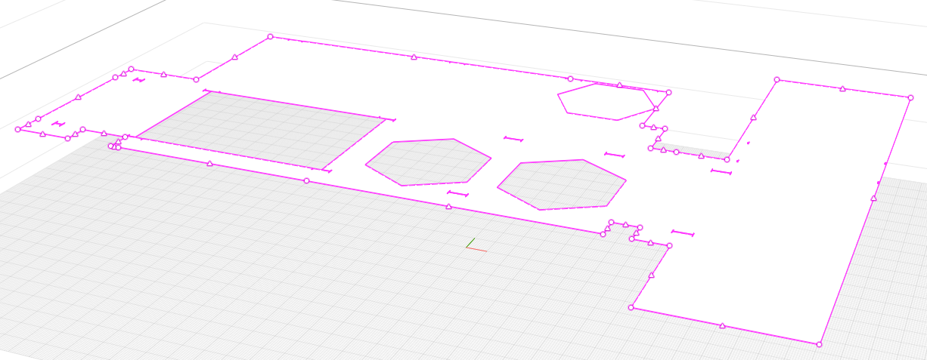
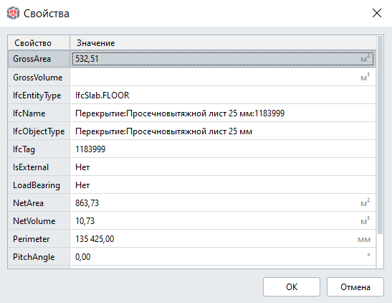
Проблема расчета стоимости конструктивных решений
Наполнение базы данных модели сметными данными проходит через эксперта.
ID или свойства элементов?
Проблемы:
База данных ЭСН/ЕР по видам работ, проектные данные – по конструктивам;
Расценки «на каждый слой добавлять»;
Разные среды проектирования и сметный софт.
Notes:
4

Slide 5
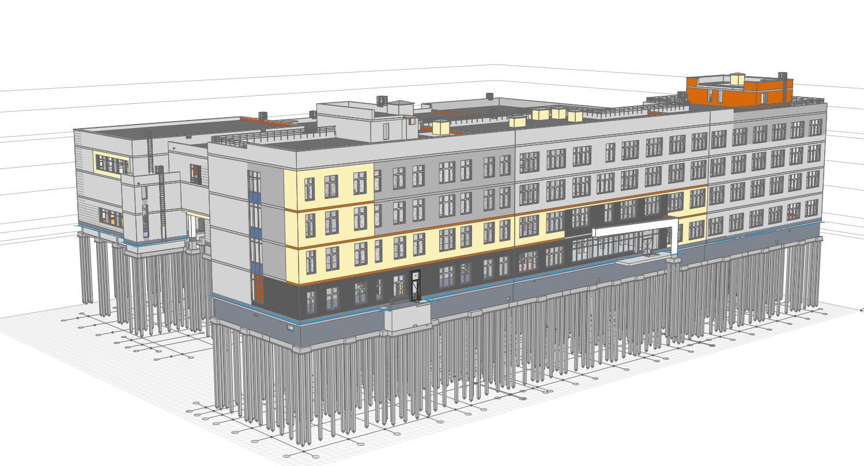
Взаимодействие с экспертизой
Текущая схема XML (схема, действующая с 18.08.2021, методика 421/пр) не предполагает связи сметных данных с информационной моделью, в связи с этим данные остаются связанными в системе 1С, а в экспертизу подаются раздельно
IFC
XML
Notes:
5

Slide 6
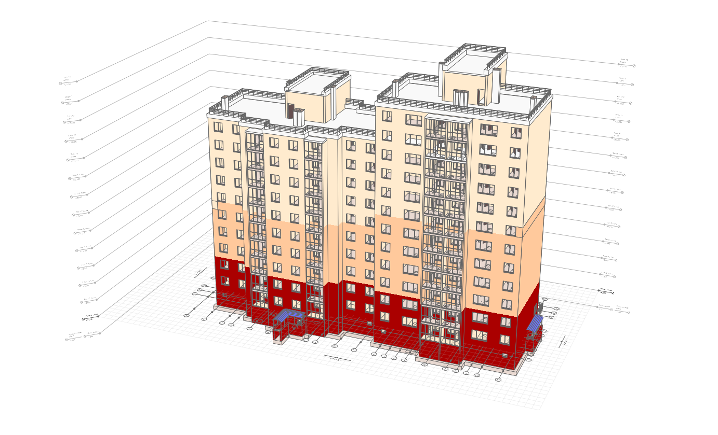
Варианты использования базы данных модели при построении корпоративных систем
Информационная модель как единая база данных
Информационная модель как источник данных
Загрузка информации
Загрузка информации
Обработка информации
Обработка информации
Выгрузка информации
Использование информации
Notes:
6

Slide 7
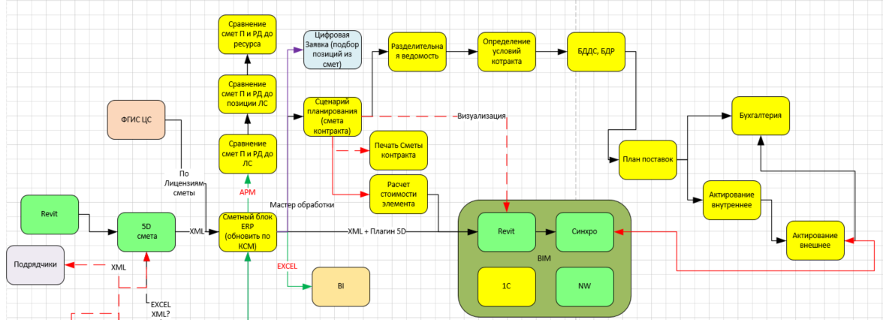
Мосинжпроект – корпоративная информационная система
«Если мы ещё на начальной стадии внедрения BIM на предприятии не думаем об интеграции с 1С:ERP – то мы просто откладываем решение крайне важных вопросов, которые необходимо учесть при таком внедрении»
Подробнее ознакомиться с видеозаписью презентации можно на канале Университета Минстроя РФ или по запросу на почту smetahl@ericos-csp.ru

Slide 8
Мосинжпроект – корпоративная информационная система
01
Импорт из 5D Смета через Excel
Возможность формирования укрупненных смет
04
Сравнение ст. «П» - ст. «РД» по локальным сметам
02
Возможность формирования конъюнктурного анализа
05
Возможность формирования план-фактного анализа стоимости работ, материалов, оборудования
03
06
Интеграционная взаимосвязь с КСМ

Slide 9
Протон – быстрый запуск у подрядной организации
Быстрый запуск функционала:
• Подготовка и хранение комплекта сметной документации;
• Возможность расчета смет базисно-индексный и ресурсным методом счета;
• Формирование ведомостей ресурсов для оперативного планирования поставок материалов, механизмов, трудозатрат;
• Ведения учета выполненных работ и фактически использованных ресурсов (формы КС-6, КС-3, М-29);
• Возможность импорта/экспорта сметной документации.
Проект на 1 рабочее место. Срок: 3 дня.
Экономический эффект:
существенно ускорился документооборот
получили четкую организацию процесса подготовки сметных документов
работники предприятия получили удобный инструмент для выполнения повседневной работы
Подробнее ознакомиться с отзывом клиента можно на сайте фирмы «1С» https://1c.ru/solutions/public/details/1188608 или по запросу на почту smetahl@ericos-csp.ru

Slide 10
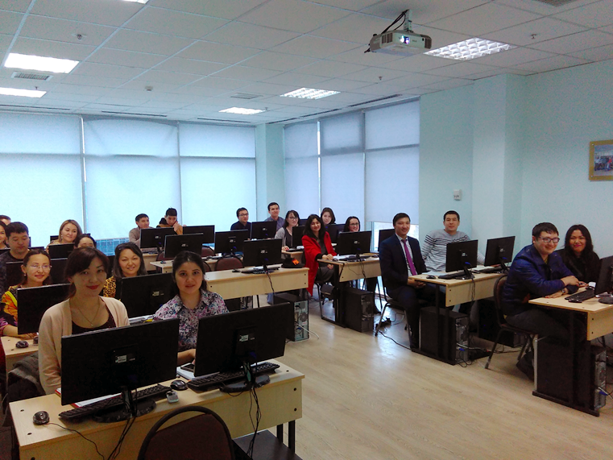
BI Group – запуск комплексной информационной системы
Внедрение системы производилось в сжатые сроки:
Обучение ключевых пользователей (4 сотрудника) за одну неделю в офисе;
Развертывание и настройка систем – один месяц собственными силами;
Обучение свыше 200 конечных пользователей заняло 2 недели в учебном центре BI Group с участием разработчика;
Доработки по требованиям выполнялись в первые месяцы эксплуатации.
Подробнее ознакомиться с видеозаписью презентации можно на сайте бизнес-форума 1С:ERP 2021 https://1c.ru/bf/default.jsp или по запросу на почту smetahl@ericos-csp.ru

Slide 11
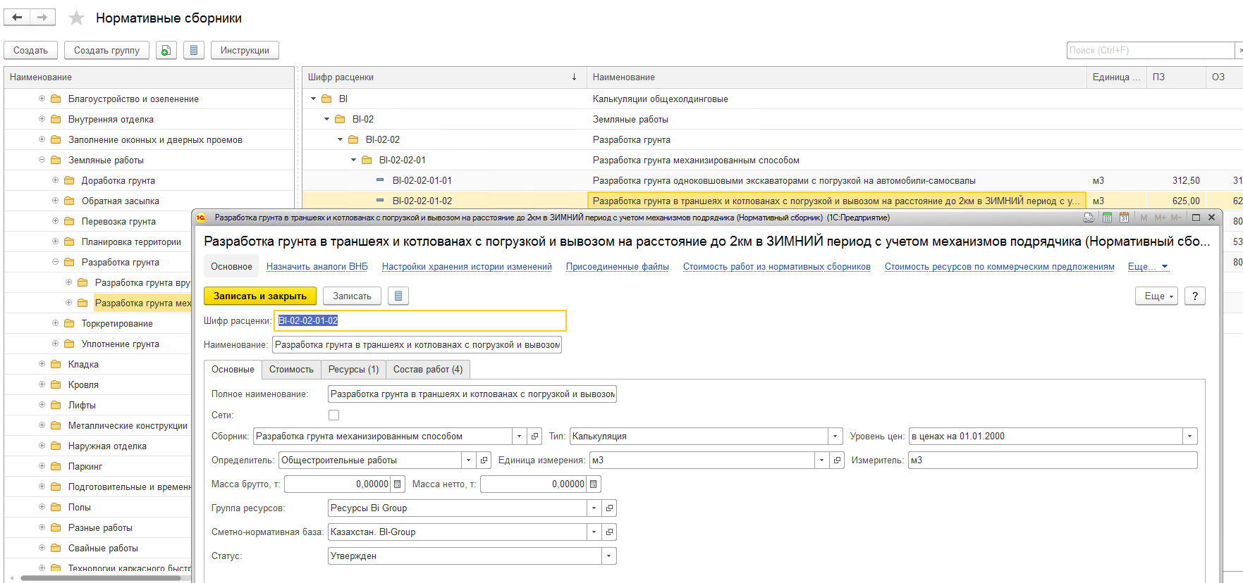
BI Group – запуск комплексной информационной системы
1. Функции формирования срезов KPI по проектам:
По каждой смете проекта формируется срез (новая смета), куда передаются ещё не освоенные объемы работ, производится обновление по актуальным индикативным ценам;
Исходная смета проекта закрывается в фактических ценах.
2. Функции интеграции с внешними системами:
Интеграция с бухгалтерским учетом;
Интеграция с BIM системами;
3. Функции удобства актирования в системе:
При превышении объема работ – подрядчик прикладывает дефектный акт или другое обоснование в системе;
Подрядчик и сметчик не могут выполнять некоторые функции (например, замену материалов без обоснования, изменение цен без внесения их в общую ценовую базу и т.п.)
Удобство расположения элементов на формах.

Slide 12
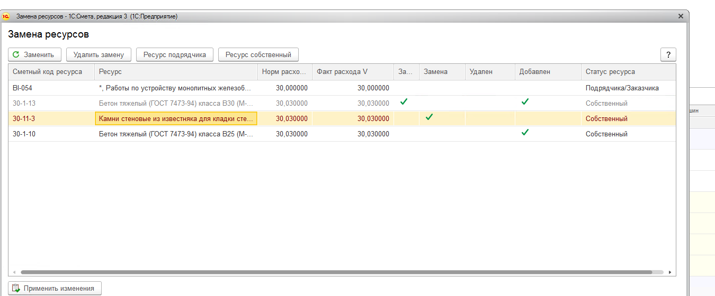
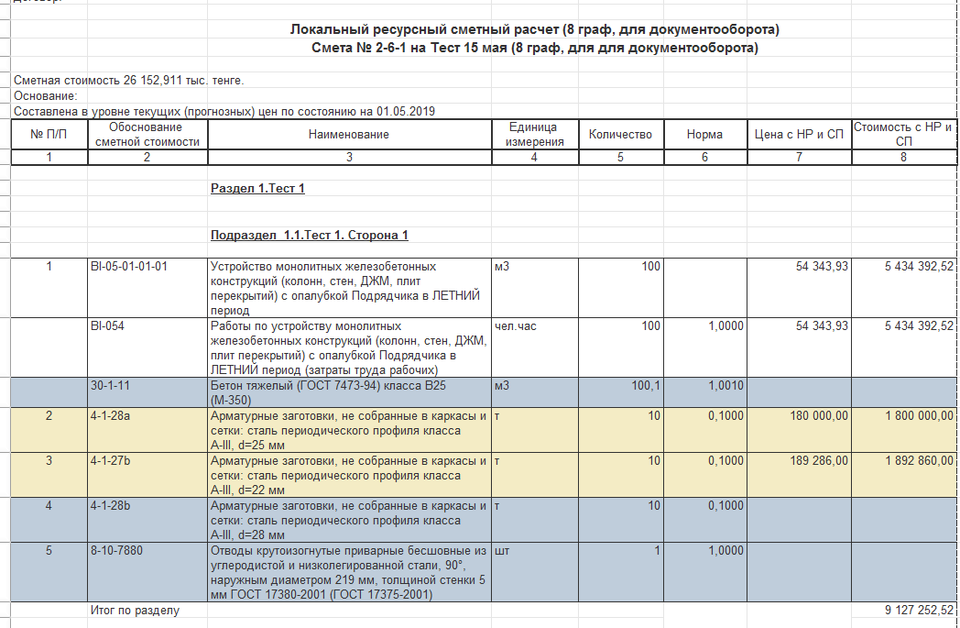
BI Group – запуск комплексной информационной системы
4. Функции управления элементными сметными нормами:
Версионирование сметных нормативов и расценок;
Актуализация смет по актуальным нормам;
Заявки на внесение новых материалов в общекорпоративный каталог для использования для замен в сметах и актах;
Заявки от подразделений на актуализацию сметных норм в корпоративном центре;
Заявки на добавление новых элементных сметных норм в корпоративном центре;
Заявки на отмену элементных сметных норм в корпоративном центре.
5. Различные печатные формы и отчеты с нужной детализацией и порядком дополнительных начислений

Slide 13
BI Group – запуск комплексной информационной системы
Проект на 100 рабочих мест. Срок: 1 год. Эксплуатация системы более 6 лет!
По результатам внедрения были достигнуты результаты:
Повышена эффективность работы сотрудников за счет контроля и мониторинга их действий в общем хранилище сметной документации;
Получена практическая независимость от конкретных исполнителей при подготовке проектно-сметной документации;
Обеспечено отсутствие потерь сметной документации;
Ускорен в 4 раза процесс мониторинга цен и доставка их до специалистов, участвующих в подготовке смет;
Усовершенствован процесс оперативной передачи данных в смежные системы;
Сокращен в 2,5 раза бюджет на сопровождение сметного ПО;
Усовершенствован и ускорен процесс нормирования при подготовке расценок для расчета сметной документации;
Ускорен в 5 раз процесс внесения материалов и расценок в корпоративный каталог, исключены коллизии при ведении такого каталога;
Обеспечена интеграция с системами информационного моделирования.

Slide 14
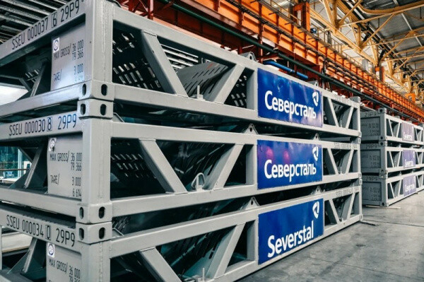
Компания "Северсталь" – централизованная система учета ПСД и управления проектами реализации
Компания «Северсталь» — одна из самых эффективных в мире горно-металлургических компаний, создающая новые продукты и комплексные решения из стали вместе с клиентами и партнерами. Основные активы компании находятся в России. Начало деятельности Компании датируется 1955 годом, когда начал работу Череповецкий металлургический комбинат.
Компания выполняет множество инвестиционно-строительных проектов. У каждого проекта имеется свой Заказчик, а для реализации проектов формируется РГП, осуществляющая его реализацию. Что приводит к необходимости централизации учета проектно-сметной документации в компании и построения единой базы для сквозной аналитики по всем проектам.
Выбор проводился между двумя платформами: «1С:PM Управление проектами ПРОФ», «1С:Смета 3» и «1С:ERP Управление предприятием» и SAP ERP/SAP 4 HANA и обмен с популярным сметным ПО.

Slide 15
Компания "Северсталь" – централизованная система учета ПСД и управления проектами реализации
В итоге была выбрана платформа «1С»:
Предложенное решение на платформе «1С:Предприятие» представляет собой систему управления проектами капитального строительства с СМР и прикладную сметную программу. Этот вариант не только покрывает требуемую функциональность, но и предоставляет широкие возможности по масштабированию и развитию функционала.
Успешный корпоративный опыт использования решений для управления проектами на базе «1С». В Компании «Северсталь» уже использовалось решение «1С:ERP»
Система имеет в распоряжении все требуемые сметно-нормативные базы ФЕР ГЭСН, ТЕР, отраслевые базы (Союз инженеров сметчиков), каталоги текущих цен на ресурсы и каталоги индексов пересчета, кроме того, доступ к ним можно реализовать конкурентным способом в сетевой базе данных.
Система реализована на единой открытой платформе в единой базе данных, ее можно поддерживать силами собственных ИТ-подразделений.
Платформа имеет богатые интеграционные возможности – автоматический обмен файлами, Web интерфейсы и сервисы, нативный API, а так же механизмы доступа через https-протокол, с подключением внешних средств двухфакторной аутентификации

Slide 16
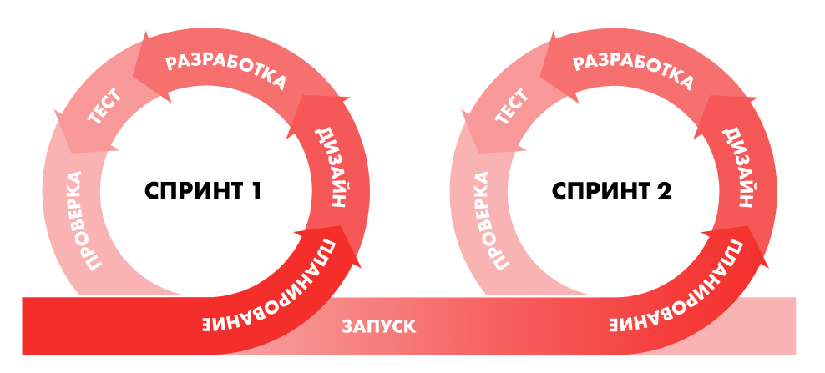
ПАО "Северсталь" – централизованная система учета ПСД и управления проектами реализации
Внедрение проводилось по методике Agile полностью удаленно!

Slide 17
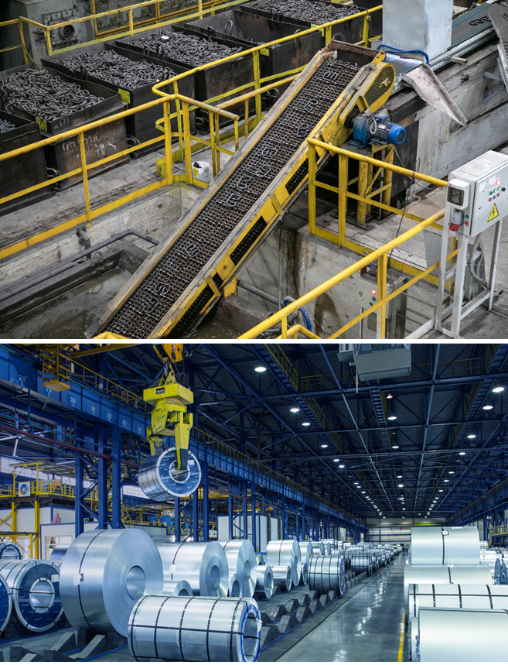
Компания "Северсталь" – централизованная система учета ПСД и управления проектами реализации
Проект на 350 рабочих мест. Срок: 1,5 года. Экономический эффект:
Ход реализации проекта отслеживается в онлайн-режиме;
Полностью прозрачный ход выполнения согласования справок КС-3 в системе с отражением бюджетных аналитик.
Полностью исчезла зависимость от исполнителей при расчете и проверке сметной документации;
Отсутствует потеря данных в документации, что делает возможным построение любой аналитической отчетности в дальнейшем.
Полностью прозрачный ход выполнения согласования актов выполненных работ в сиcтеме, сохранение всех комментариев к закрываемым объемам.
Автоматизирован расчет пусковых комплексов

Slide 18
Вопросы?
Коровина Марина
smetahl@ericos-csp.ru
korm@ericos-csp.ru

